Slide 1


Студенческий
Стартап
IV очередь

Slide 2

Общие сведения
«Инновационная система вибромониторинга
технического состояния машинного оборудования»
Письмо поддержки от ООО «Техсервис»
Номер заявки №СтС-319786
Меркушев Антон Сергеевич, студент гр. ММА-22-01 УГНТУ

Slide 3
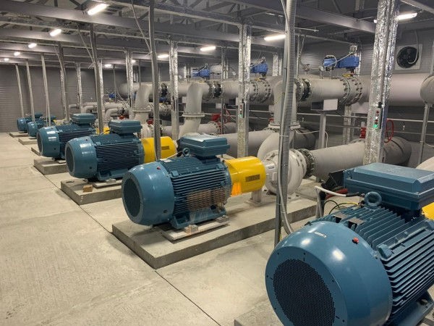
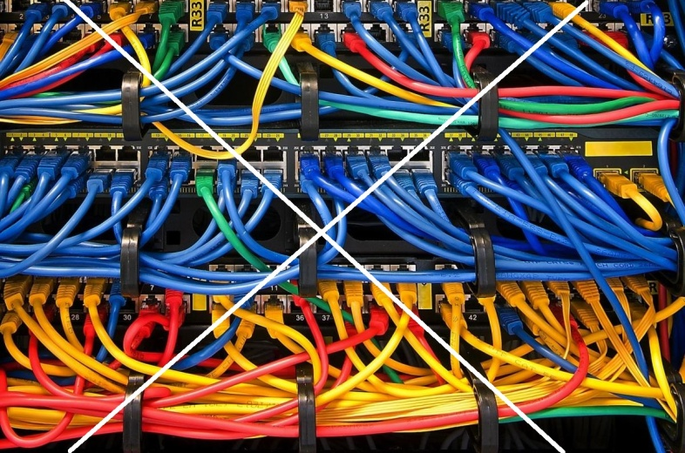
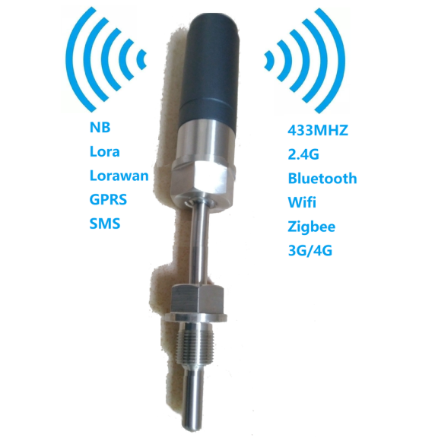
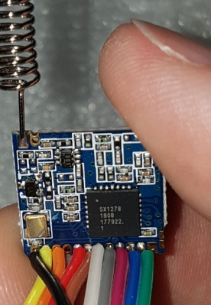
Решаемая проблема
Для снижения эксплуатационных затрат на крупных производственных предприятиях необходимо оснастить весь парк машин системами непрерывного контроля технического состояния.
До настоящего момента этого не происходит по следующим причинам:
Высокая стоимость,
Сложность в монтаже, установке и настройке,
Невозможность интеграции систем разных производителей между
собой,
Высокие эксплуатационные расходы.

Slide 4

















Решаемая проблема
Потребители | Емкость рынка
Основные потребители - крупный бизнес. Юридические лица - производственные предприятия, эксплуатирующие парк машинного оборудования в технологических процессах и занимающиеся развитием системы технического обслуживания оборудования по фактическому состоянию (металлургия, энергетика, нефтепереработка, нефтехимия, горное дело, целлюлозно-бумажная промышленность). Около 500 000 насосов в РФ. | Емкость рынка систем диагностики по России - около 50 миллиардов рублей (по данным 2021 года из открытых источников (Росстат и др.)). Ежегодный прирост в среднем 12%. Рентабельным бизнес становится уже с первого года работы, так как не подразумевает привлечение заемных средств, а работа строится по принципам предварительных заказов и предварительной оплаты. Около 34000 насосов только на Российских НПЗ

Slide 5

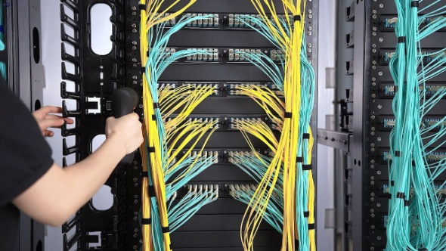
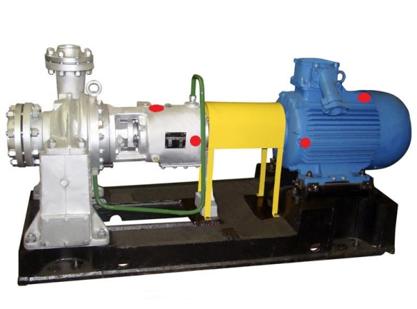
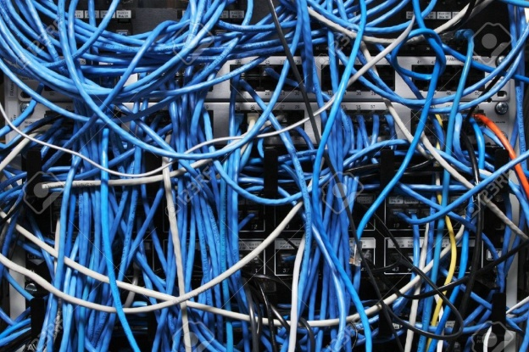
Инновационность проекта
Используем «Промышленный интернет вещей»,
Создается система, изначально соответствующая современным требованиям,
Беспроводная, простая, удобная, понятная и недорогая, которая позволяет без огромных капиталовложений и трудозатрат оснастить весь парк машин датчиками мониторинга технического состояния,
Она включает в себя только самое необходимое,
Позволяет работать удаленно из любой точки мира при помощи ноутбука или смартфона с предустановленным программным обеспечением и паролем доступа.

Slide 6






Аналоги и конкуренты
№ п/п | Название системы | Наименование производителя | Беспроводная Технология | Примерная стоимость в пересчете на 1 датчик
1 | Eagle | Emerson, США | WirelessHART | -
2 | Falcon | 01dB, Франция | - | -
3 | «Компакс» | НПЦ «Динамика» (Россия, г. Омск) | - | -
4 | «Торос-22» | ООО «Ассоциация ВАСТ» (Россия, г. Санкт-Петербург) | LoRa Трехосевой датчик | 72000
5 | ТИК только датчики | ООО «ТИК» (Россия, г. Пермь) | LoRawan Двухосевой датчик | 54000
6 | «Садко» | АО «Промсервис», г. Дмитровград | - | -
7 | Наша система |  |  | 1000

Slide 7
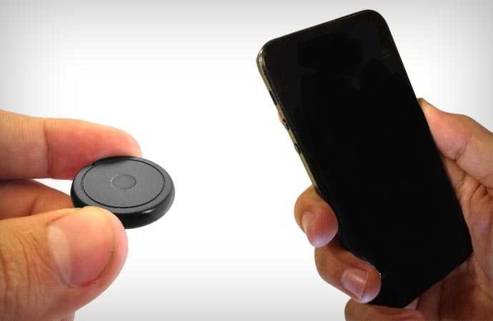
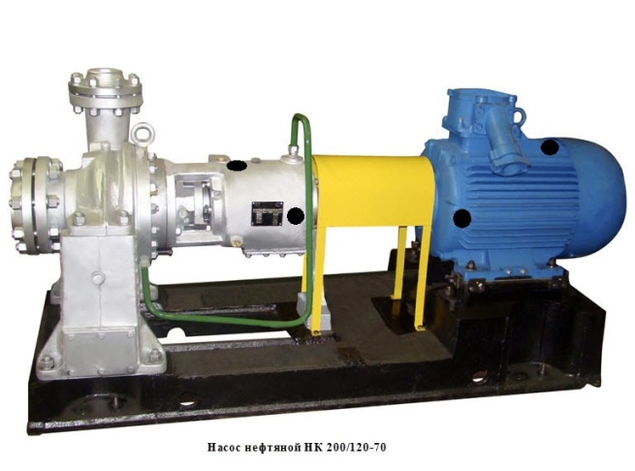
Технико-экономическая оценка возможности реализации проекта
Создание на базе имеющихся в России производств самых современных стационарных и переносных систем оценки технического состояния различного машинного оборудования, которые по характеристикам, производительности и удобству использования опережают отечественные и зарубежные аналоги.
Ожидаемые результаты:
Стационарная система и переносные приборы для оценки технического состояния оборудования совершенно нового поколения, полностью на отечественной компонентной базе и с отечественным программным обеспечением, интегрируемая при помощи Промышленного интернета вещей в уже имеющиеся коммуникационные сети предприятий, отличающаяся от имеющихся аналогов самим принципом её построения.

Slide 8
Команда
Меркушев Антон Сергеевич
Основатель, директор. Ответственный за организационную часть проекта, привлечение инвестиций в проект, взаимодействие с заказчиками, подрядчиками проекта, бухгалтерское, налоговое сопровождение проекта, функции подбора персонала.
Образование: Высшее техническое (Машины и аппараты химических производств, МЗ-99-01, УГНТУ, диплом с отличием) и экономическое (Экономика и управление на предприятии, ЭТВ-02-01, УГНТУ) образование. Магитратура: ММА-22-01 УГНТУ.
Опыт работы:
С 2003 года (20 лет) – инженер в подразделении вибродиагностики нефтеперерабатывающего завода ПАО АНК «Башнефть» (входит в структуру ПАО «Роснефть»),
Ключевые навыки:
- Знание машинного оборудования (устройство, работа, запасные части, знание производителей, навыки ремонта/монтажа),
- Оценка технического состояния машинного оборудования методом вибродиагностики,
- Входной контроль подшипников качения на стенде,
- Знание актуальных ЛНД по техническому обслуживанию и ремонту (Положение ТОиР, ПБ, инструкции и другие),
- Проведение комплексных проверок на соответствие требованиям, нормам и правилам безопасной эксплуатации. Планирование сроков ремонтов,
- Входной контроль поступающего на завод насосно-компрессорного оборудования и запасных частей,
- Участие в комиссиях по расследованию внеплановых выходов из строя, участие в III и IV ступенях контроля отдела ОТ, ПБ и ООС;
- Освоение современных методов неразрушающего контроля. Участие в конференциях, семинарах;
- Участие в проведении оперативных, комплексных и целевых проверок состояния промышленной безопасности, выявление опасных факторов с выдачей обязательных для исполнения указаний (предписаний);
- Сбор и анализ статистических данных по отказам оборудования, составление рекомендаций для повышения безотказной и безаварийной работы оборудования, участие в работе группы по поиску и ликвидации узких мест.
- Составление актов для замены оборудования, не отвечающего современным требованиям безопасности на опасном производственном объекте;
- Проведение совместной с системой снабжения и службами по ремонтам и надежности работы по выявлению и исключению поставщиков некачественных запасных частей и материалов;
- Участие в разработке инструкций по безопасной эксплуатации технологического оборудования;
- Взаимодействие со службами механо- и энергосервиса в вопросах безаварийной работы оборудования;
- Взаимодействие с подрядными экспертными организациями в вопросах экспертизы промышленной безопасности и оценке остаточного ресурса нефтезаводского оборудования;
- Взаимодействие с представителями Ростехнадзора при проведении комплексных проверок опасного производственного объекта;
- Участие во внедрении новых технологий и нового оборудования;
- Осуществление контроля за своевременным проведением экспертизы промышленной безопасности технических устройств, применяемых на опасном производственном объекте; деклараций промышленной безопасности и иных документов, связанных с эксплуатацией опасного производственного объекта;
- Аттестация по методам неразрушающего контроля: Визуально-измерительный контроль, ультразвуковая толщинометрия, метод акустической эмиссии, вибродиагностика, тепловизионный контроль.
С 2008 года (15 лет) – создание с нуля и развитие сети магазинов женской и мужской одежды, магазина детских игрушек, создание и развитие рекламно-производственного предприятия (опыт в качестве Индивидуального Предпринимателя).
Ключевые навыки:
- Анализ рынка продукции B2C, B2B, B2G, выбор сегмента, анализ характера потребителей, привлечение клиентов, проведение мероприятий повышающих продажи,
- Работа с поставщиками, потребителями, контрагентами, изучение и выход на рынок B2B с рекламно-сувенирной продукцией, комплексная продажа товаров и услуг под ключ,
- Заключение договоров с поставщиками, потребителями, продвижение продукции, участие в выставках, ярмарках, использование различных каналов продаж (реклама на радио, телевидении, в газетах, на профильных сайтах, во Вконтакте, СМС-информирование, маркетплейсы).
- Создание, развитие и продвижение собственных сайтов в сети интернет,
- Работа с отчетностью, статистическими данными, налоговыми декларациями.

Slide 9
Команда
Касюк Тарас Юрьевич
Ответственный за сетевые подключения настройку беспроводной сети, разработку программного обеспечения.
Образование: 2017 г. УГАТУ, Факультет информатики и робототехники, Прикладная информатика в экономике.
Опыт работы:
С 2010 г. – (от техника по сетям и коммуникациям - до начальника отдела сети передачи данных в крупных федеральных и региональных операторах связи и коммуникации (МТС, Кристалл, Уфанет) ).
Ключевые навыки:
- Мониторинг работы каналов связи и предоставления доступа секторе B2B;
- Взаимодействие с федеральными провайдерами по обслуживанию клиентов и устранение неполадок;
- Мониторинг, настройка, оптимизация работы центральных узлов сети и узлов уровня доступа;
- Настройка и поддержка систем видеонаблюдения, серверных платформ, беспроводных сетей;
- Мониторинг работы сети передачи данных, обеспечение своевременного устранения неисправностей (L3/L2);
- Настройка и обеспечение работоспособности центральных узлов уровня ядра, Маршрутизаторов,
- Мониторинг работы сети передачи данных, обеспечение своевременного устранения неисправностей (L2),
- Настройки сетевого оборудования компаний Planet, Alied Telesis, D-Link, Huawei (s2300), SNR,
- Оптимизация работы мониторинга сети,
- Обработка поступающих обращений клиентов сектора B2B,
- Удаленное решение проблем и настройка ПК,
- Работа с СКЗИ и VPN на стороне клиентов.
Мухамадеев Шамиль Ильдарович
Ответственный за рекламу и продвижение.
Образование: Два высших – техническое и экономическое.
Опыт: С 2001г. (22 года) – Основатель и директор рекламного агенства полного цикла «DL Group».
Опыт в рекламе и продвижении бренда, товаров и услуг – 15 лет, Полный спектр рекламных услуг, Размещение рекламы по всей России. Успешное сотрудничество с федеральными брендами.
Ключевые навыки:
- Создание и продвижение бренда, реклама и раскрутка,
- Разработка и размещение рекламы в различных источниках информации,
- Производство рекламно-сувенирной продукции, брендирование,
- Полное рекламное сопровождение клиента.

Slide 10

Спасибо
за внимание!
masters777@mail.ru
8-(917)-34-85-4-86
Меркушев Антон Сергеевич

